Slide 1
Jméno autora: Mgr. Olga Bayerlová Datum vytvoření: 22.04.2013
Číslo DUMu: VY_32_INOVACE_03_AJ2V
Ročník: I.
Anglický jazyk
Vzdělávací oblast: Jazyk a jazyková komunikace
Vzdělávací obor: Anglický jazyk
Tematický okruh: Lidské tělo - hlava
Téma: Oko
Metodický list/anotace: Prezentace určená pro opakování pomocí projekce PC nebo formou vytištění pracovního listu s následnou kontrolou. Vhodné k doplnění odborné slovní zásoby.

Slide 2
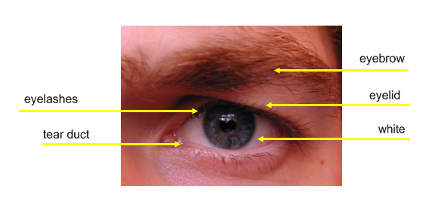
Eye
Obr. 1
Eyebrows:
wide
narrow
thick
thin
Eyelashes: natural / false
short
long
thick
thin
curly
straight

Slide 3
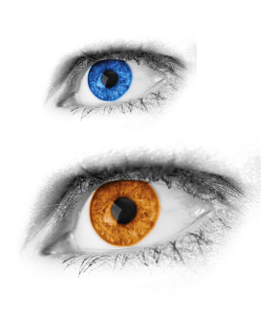
Phrases that goes with eye Try to translate these sentences
Open your eyes, please.
Your eyes have to be closed.
Her friend has a black eye after an accident.
His sharp eyes help him at work.
This designer has an eye for detail.
A dentist needs a good eye and a steady hand.
Do you know the film Eye of the needle?*
Obr. 2
*war film, drama, Great Britain, 1981

Slide 4
Idioms Match together
Obr. 3
An eye for an eye. | Upoutat něčí pozornost.
Be all eyes. | Dělat na někoho oči.
Make eyes at somebody. | Oko za oko.
Mind your eyes. | Zamhouřit oči nad něčím.
Catch somebody‘s eye. | Mít oči na stopkách.
Turn a blind eye to something. | Dávej pozor.

Slide 5
Citace:
Zdroje obrázků:
Obr. 1: Autor neuveden. Imageafter.com [online]. [cit. 4.6.2013]. Dostupný na WWW: http://www.imageafter.com/image.php?image=b1eye02.jpg
Obr. 2: Autor neuveden. Imageafter.com [online]. [cit. 4.6.2013]. Dostupný na WWW: http://www.publicdomainpictures.net/view-image.php?image=16148&picture=modre-oko-detail, http://www.publicdomainpictures.net/view-image.php?image=16175&picture=hnede-oci-detail
Obr. 3: Autor neuveden. Imageafter.com [online]. [cit. 4.6.2013]. Dostupný na WWW: http://www.publicdomainpictures.net/view-image.php?image=16173&picture=zelene-oci-detail, http://www.publicdomainpictures.net/view-image.php?image=16174&picture=cervenych-oci-detail

